Slide 2
1927
Открытие Собинского ХК
2015
Реконструкция предприятия:
новый этап
2019
Запуск батончиков с высоким содержанием протеина.
Одобрено НИИ Питания
2020
Старт производства СТМ для Спортмастер и Почта России
О КОМПАНИИ
2022
Запуск нового бренда фруктовых батончиков Vitaleto
2023-2024
Запуск нового бренда десертных батончиков PRO Dessert и линейки батончиков без сахара Smartbar

Slide 3
МИССИЯ - развивать здоровые, полезные пищевые привычки.
Мы ответственно создаём вкусные продукты, доступные по цене!
НАШИ ЦЕННОСТИ
О КОМПАНИИ

Slide 4
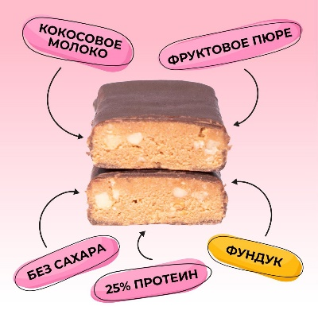
Реализуем проект «Лаборатория функциональных продуктов питания Smartbar на основе инновационных компонентов».
РЕЗИДЕНСТВО СКОЛКОВО
Разработана линейка инновационных десертов, аналогов которым нет на рынке: фруктовые десерты длительного хранения, в виде «батончика/снека», обогащенные белком, с пользой спелых фруктов.

